Slide 1


EasyCarHire
Deskripsi
Tujuan dan
Manfaat
EasyCarHire adalah aplikasi rental mobil revolusioner yang dirancang untuk memberikan pengalaman penyewaan mobil yang cepat, mudah, dan efisien. Dengan antarmuka yang intuitif dan fitur canggih, EasyCarHire memudahkan pengguna untuk mencari, memesan, dan mengelola penyewaan mobil dengan cepat dan tanpa kerumitan.

Slide 2
EasyCarHire
Struktur DB
Deskripsi
Tujuan dan
Manfaat
EasyCarHire adalah aplikasi rental mobil revolusioner yang dirancang untuk memberikan pengalaman penyewaan mobil yang cepat, mudah, dan efisien. Dengan antarmuka yang intuitif dan fitur canggih, EasyCarHire memudahkan pengguna untuk mencari, memesan, dan mengelola penyewaan mobil dengan cepat dan tanpa kerumitan.
Tujuan EasyCarHire :
Meningkatkan efisiensi proses
Aksesibilitas lokasi penyewaan
Pilihan kendaraan yang luas
Manfaat EasyCarHire :
Kemudahan akses
Waktu dan biaya efisien
Reservasi yang mudah

Slide 3
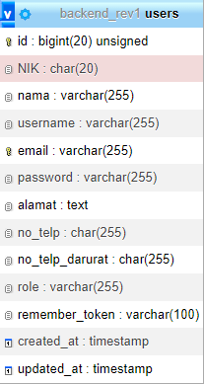
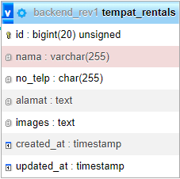
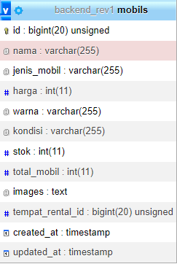
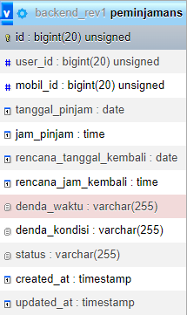
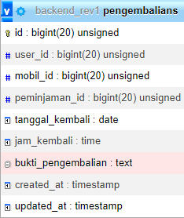
EasyCarHire
Deskripsi
ERD
Tujuan dan
Manfaat
Struktur DB
Tujuan EasyCarHire :
Meningkatkan efisiensi proses
Aksesibilitas lokasi penyewaan
Pilihan kendaraan yang luas
Manfaat EasyCarHire :
Kemudahan akses
Waktu dan biaya efisien
Reservasi yang mudah
EasyCarHire adalah aplikasi rental mobil revolusioner yang dirancang untuk memberikan pengalaman penyewaan mobil yang cepat, mudah, dan efisien. Dengan antarmuka yang intuitif dan fitur canggih, EasyCarHire memudahkan pengguna untuk mencari, memesan, dan mengelola penyewaan mobil dengan cepat dan tanpa kerumitan.

Slide 4
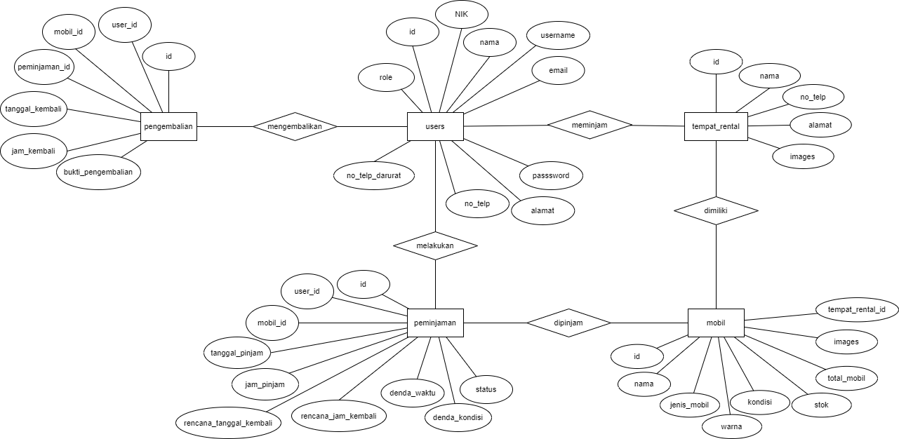
EasyCarHire
Tujuan dan
Manfaat
Deskripsi
Struktur DB
Flow Sistem
ERD
Tujuan EasyCarHire :
Meningkatkan efisiensi proses
Aksesibilitas lokasi penyewaan
Pilihan kendaraan yang luas
Manfaat EasyCarHire :
Kemudahan akses
Waktu dan biaya efisien
Reservasi yang mudah

Slide 5
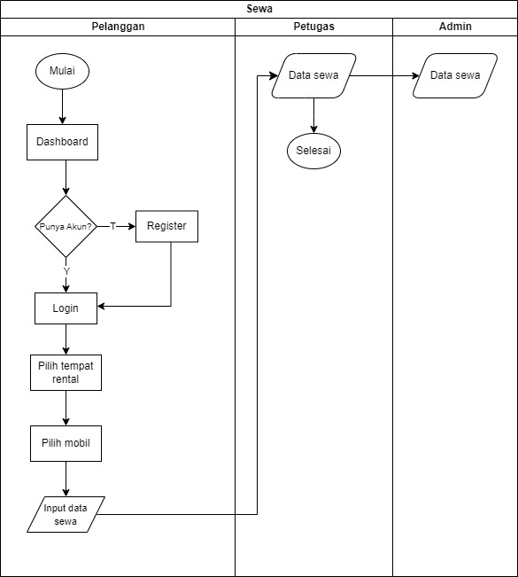
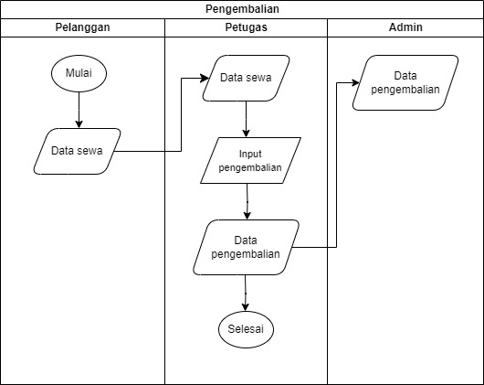
EasyCarHire
Struktur DB
Tujuan dan
Manfaat
ERD
Terima Kasih
Flow Sistem

Slide 6
EasyCarHire
ERD
Struktur DB
Flow Sistem
Terima Kasih
Terima Kasih

Slide 7
EasyCarHire
Flow Sistem
ERD
Terima Kasih
Terima Kasih

